Slide 1




1
Програмна система для ведення блогів мандрівників та обміну особистими історіями та порадами. Бек-енд
ВИКОНАЛА:
Дузь М.С., ПЗПІ-21-3
КЕРІВНИК:
ст.викл. Олійник О.В.

Slide 2

2
Мета роботи
створення серверної частини веб системи, яка дає можливість мандрівникам вести особисті блоги, ділитися особистим досвідом подорожей, порадами та взаємодіяти з іншими користувачами платформи.

Slide 3



3

Slide 4





Аналіз існуючих рішень
4

Slide 5
Постановка задачі
5
Розрізнені сервіси для тревел-контенту
Єдина платформа для ведення блогів мандрівників
1
Пошук дописів за назвою та тегами; фільтрація за локацією, категоріями та бюджетом
Відсутня можливість розширеного пошуку та фільтрації дописів
2
Відсутність аналітики для травел-блогерів
Статистика відвіданих міст, країн та підписників
3
Недостатня соціальна взаємодія між користувачами в реальному часі
Впровадження лайків, коментарів та сповіщень в реальному часі
4

Slide 6
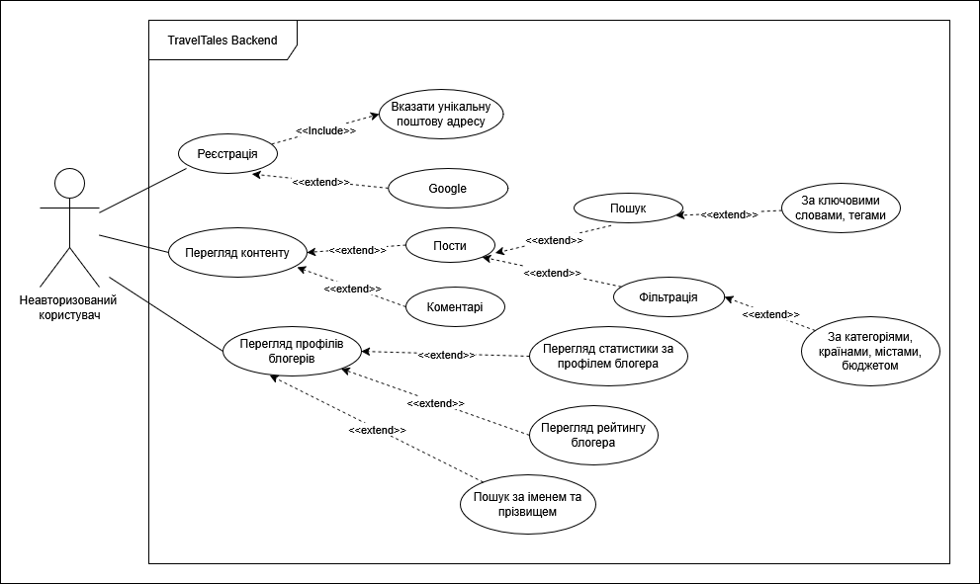
Use Сase - Неавторизований користувач
6

Slide 7
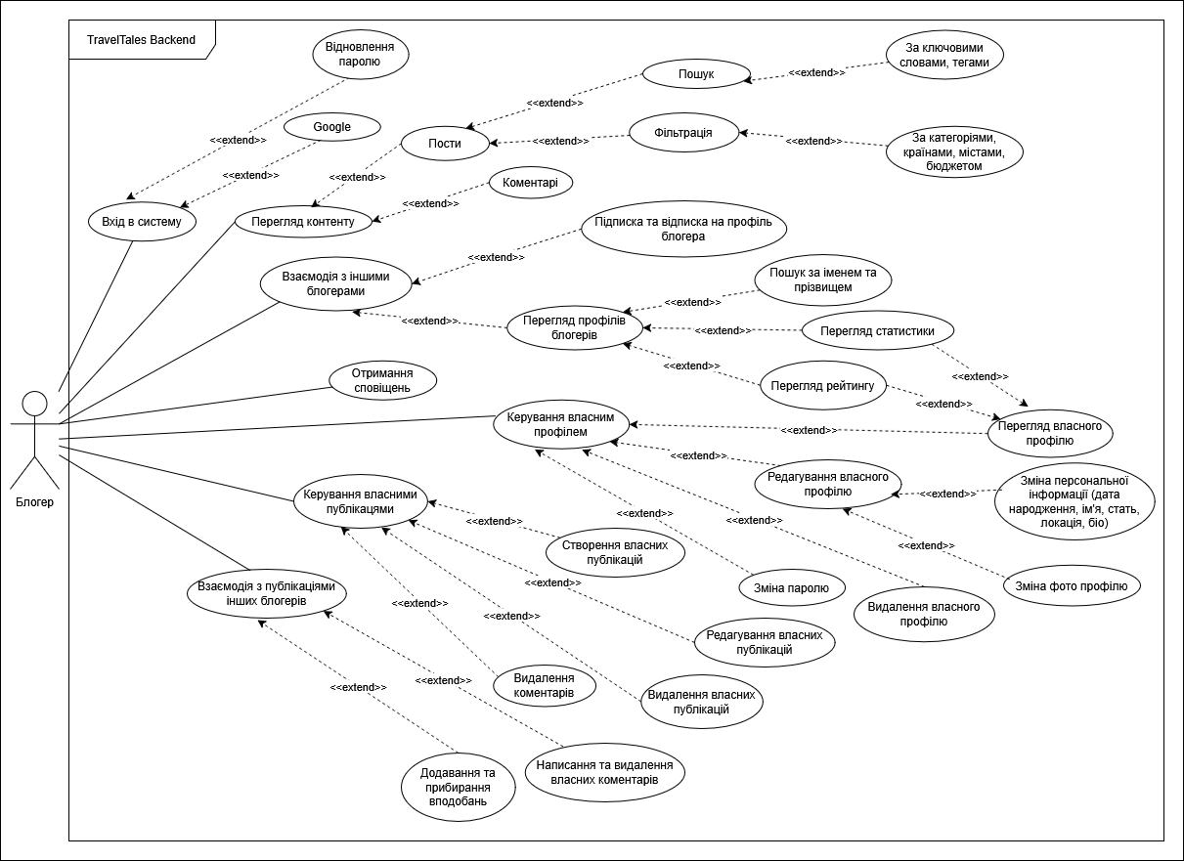
Use Сase - Блогер
7

Slide 8
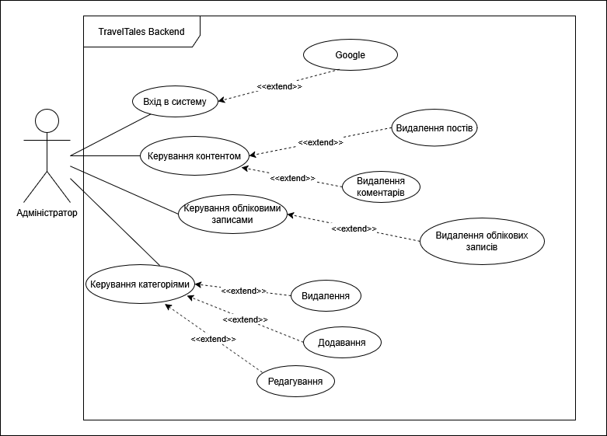
Use Сase - Адміністратор
8

Slide 9










9
Інструменти розробки

Slide 10
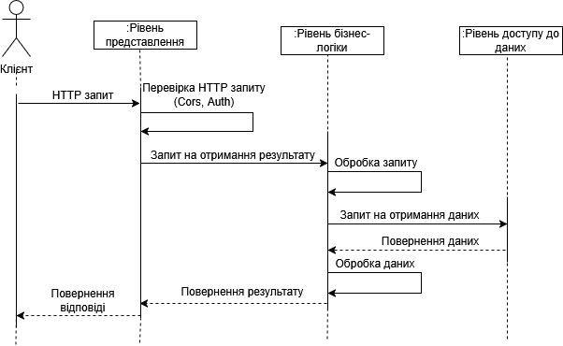
Діаграма послідовності обробки запиту
10

Slide 11
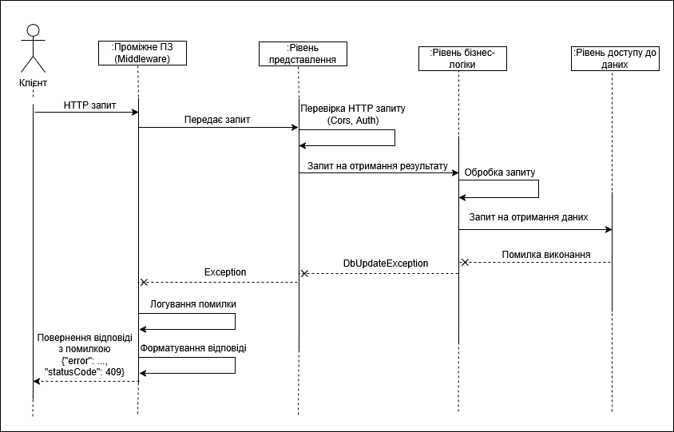
Діаграма послідовності обробки запиту з винятком (DbUpdateException)
11

Slide 12
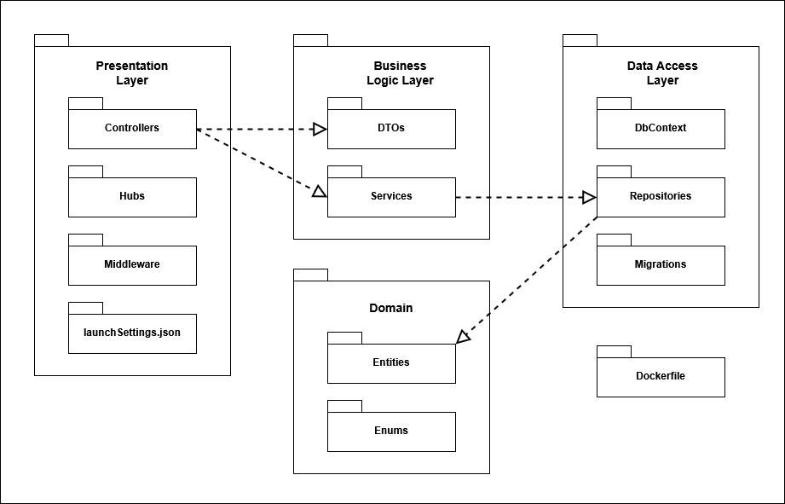
Діаграма пакетів
12

Slide 13
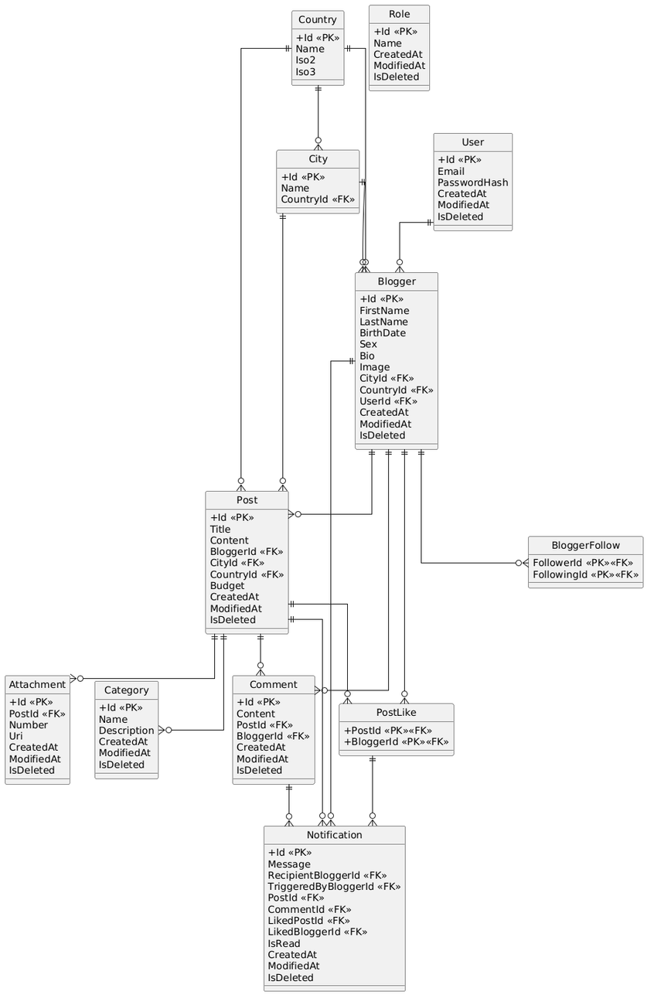
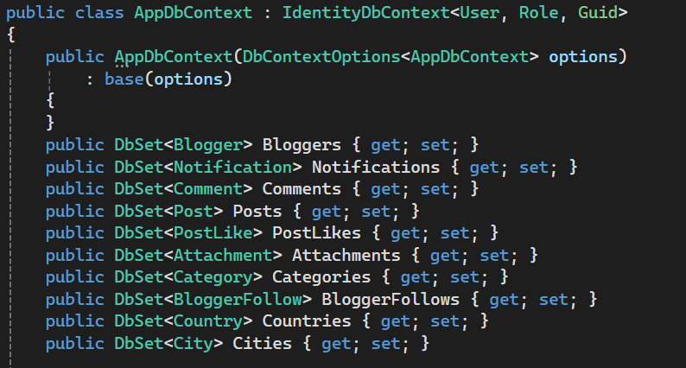
ER-діаграма бази даних
13

Slide 14
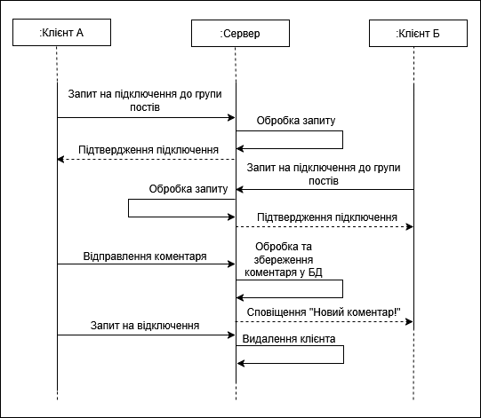
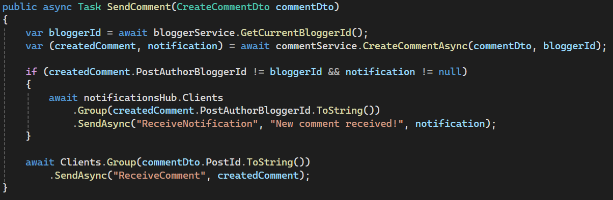
Діаграма послідовності відправлення повідомлень при отриманні коментаря
14

Slide 15
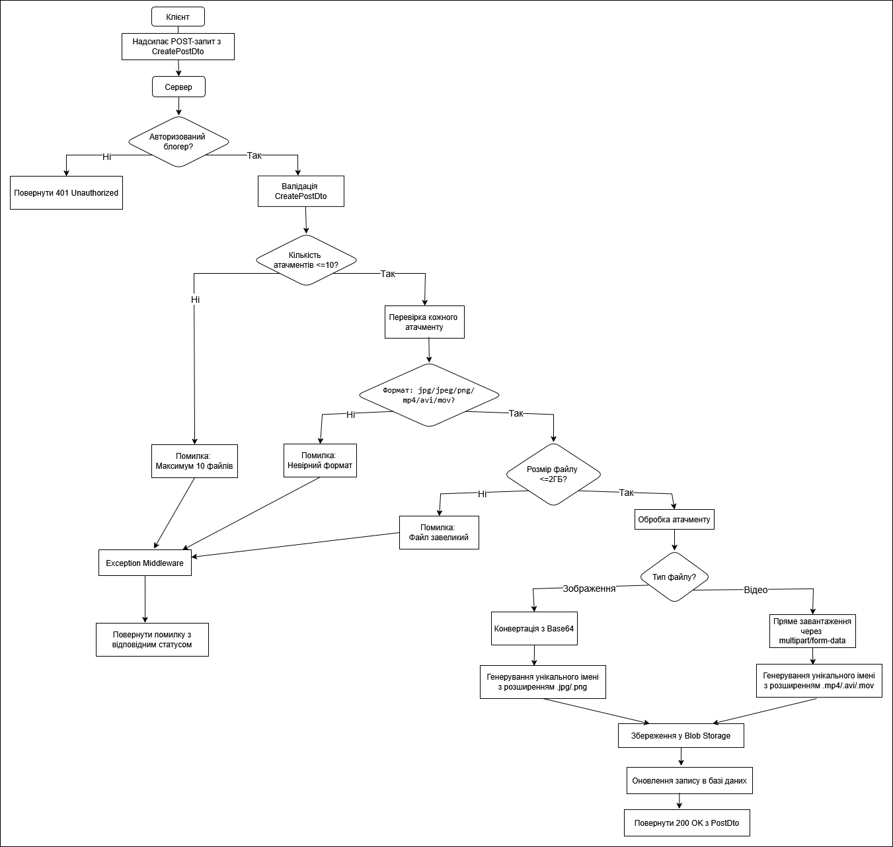
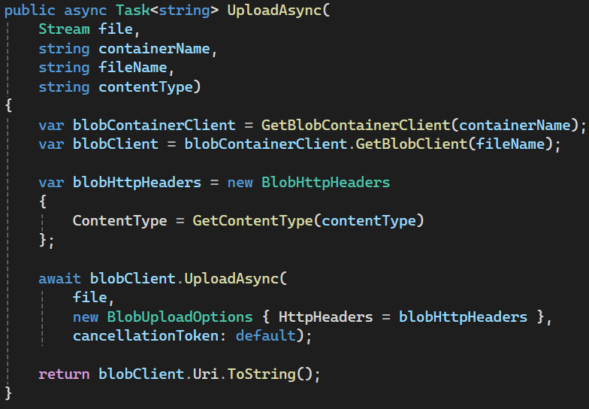
Діаграма алгоритму збереження вкладень поста з перевіркою та завантаженням в Azure Blob Storage
15

Slide 16
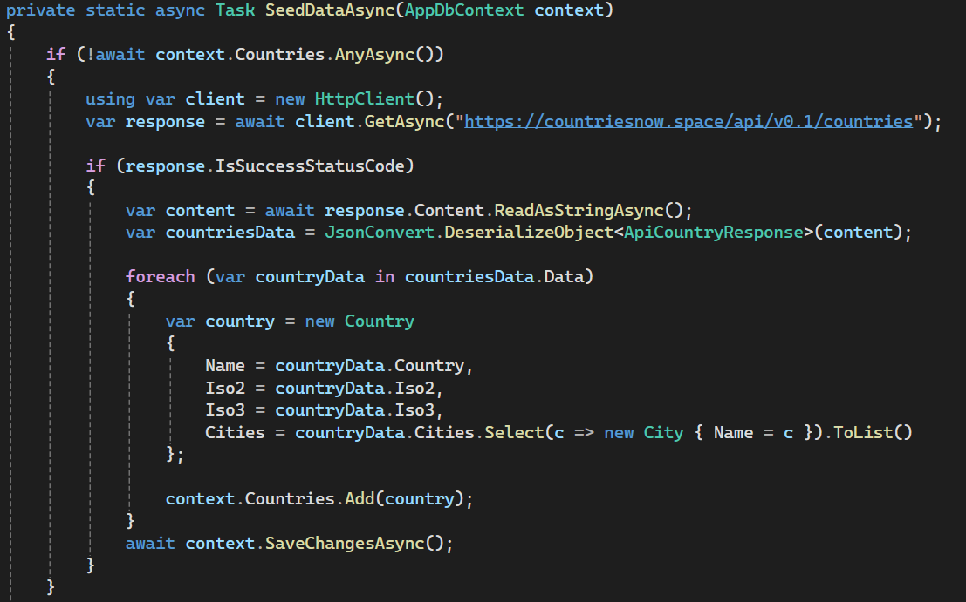
Використання стороннього API для додавання інформації про міста та країни у базу даних
16

Slide 17
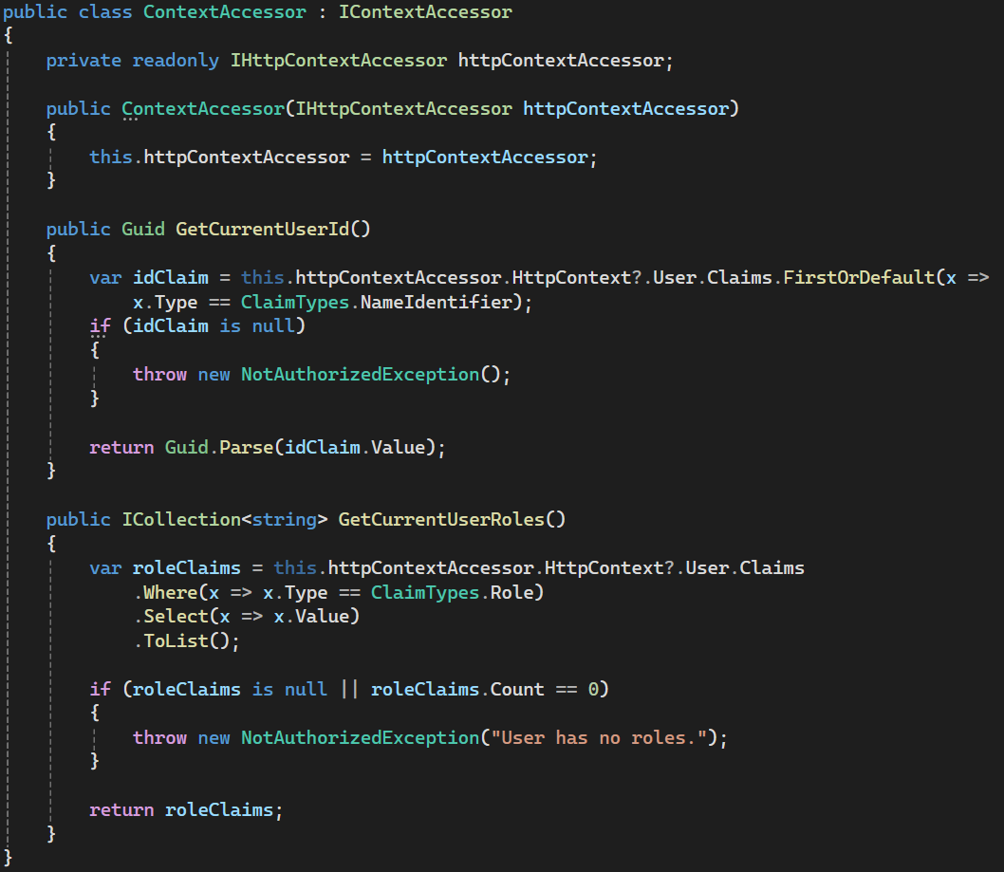
Отримання інформації про поточного користувача
Використання HttpContextAccessor
17

Slide 18
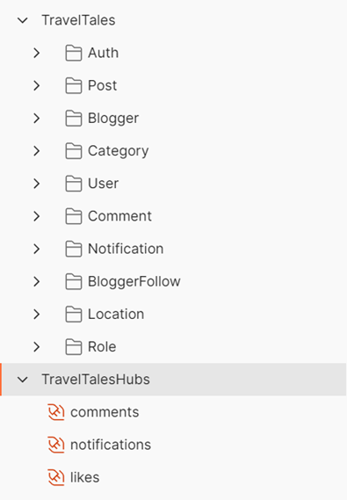
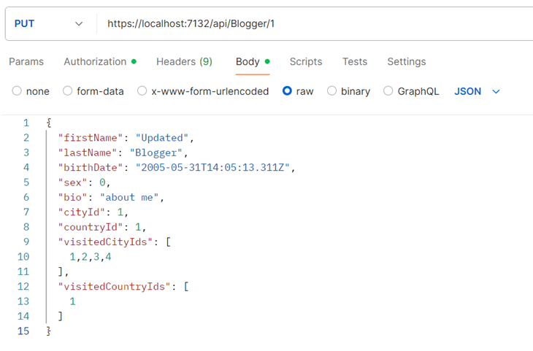
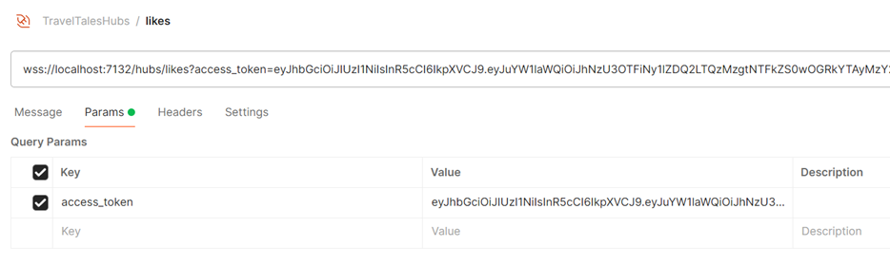
Тестування застосунку за допомогою Postman
18

Slide 19

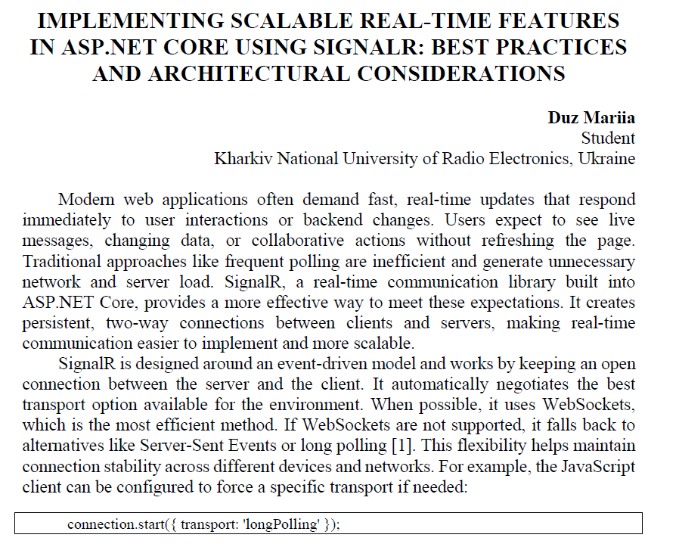
Публікації
19

Slide 20
20
Висновки
1
Проведено аналіз предметної галузі та досліджено сучасні платформи
3
Реалізовано серверну частину програмної системи для ведення блогів мандрівників
2
Сформовано вимоги та спроектовано архітектуру серверної частини системи
4
Успішно проведено тестування ключових функцій програмної системи

Slide 21

21
Дякую за увагу!

